Slide 1
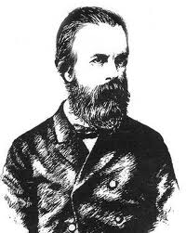
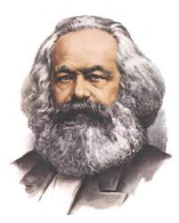
Карл Маркс та Михайло Драгоманов
Презентація на тему:
«Погляди Карла Маркса та Михайла Драгоманова»
З всесвітньої історії
Учениці 9-Б класу
Бутко Ганни

Slide 2
Карл Маркс
(1818-1883)
Мислитель і громадський діяч, теоретик марксизму й організатор соціалістичного руху.

Slide 3
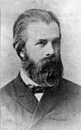
Михайло Драгоманов
(1841-1895)
Український публіцист , історик , філософ , громадський діяч , економіст , представник роду громад і культурних діячів Драгоманових.

Slide 4
Карл Маркс | Михайло Драгоманов
Громадський діяч | Громадський діяч
соціаліст | соціаліст
засновник марксизму
«І Інтернаціонал» | «Громада»
Поширення соціалістичних ідей | Поширення соціалістичних ідей
Підтримував комуністичні партії | Відокремлення України від Росії
«Капітал» | «Громада»

